Slide 1
GERAKAN
PENGUATAN PENDIDIKAN KARAKTER
Arie Budhiman
Staf Ahli Mendikbud Bidang Pembangunan Karakter
Kementerian Pendidikan dan Kebudayaan
Republik Indonesia
2017

Slide 2
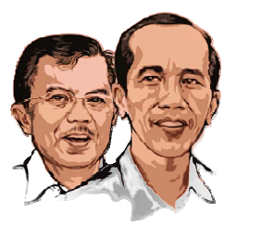
Arahan Khusus Presiden
1
Kartu Indonesia Pintar (KIP).
2
Revitalisasi Pendidikan Vokasi:
SMK Maritim, Pariwisata, Pertanian/Pangan, Ekonomi Kreatif
3
Gerakan Penguatan Pendidikan Karakter (PPK).
Gerakan Nasional Revolusi Mental
1
Integritas
2
Kerja Keras (Etos Kerja)
3
Gotong Royong

Slide 3
LATAR BELAKANG
KECENDERUNGAN GLOBAL
URGENSI PENGUATAN PENDIDIKAN KARAKTER
DEFINISI PPK
PEMBANGUNAN SDM
SEBAGAI FONDASI
PEMBANGUNAN BANGSA
GERAKAN PENDIDIKAN DI SEKOLAH UNTUK MEMPERKUAT KARAKTER SISWA MELALUI HARMONISASI OLAH HATI (ETIK), OLAH RASA (ESTETIK), OLAH PIKIR (LITERASI), DAN OLAH RAGA (KINESTETIK) DENGAN DUKUNGAN PELIBATAN PUBLIK DAN KERJA SAMA ANTARA SEKOLAH, KELUARGA, DAN MASYARAKAT YANG MERUPAKAN BAGIAN DARI GERAKAN NASIONAL REVOLUSI MENTAL (GNRM)
BERLANGSUNGNYA REVOLUSI
DIGITAL
PERUBAHAN PERADABAN MASYARAKAT
GENERASI EMAS 2045 YANG DIBEKALI KETERAMPILAN ABAD 21
SEMAKIN TEGASNYA FENOMENA ABAD KREATIF
MENGHADAPI KONDISI DEGRADASI MORAL, ETIKA, DAN BUDI PEKERTI

Slide 4
TUJUAN
Mengembangkan platforma pendidikan nasional yang meletakkan makna dan nilai karakter sebagai jiwa atau generator utama penyelenggaraan pendidikan, dengan memperhatikan kondisi keberagaman satuan pendidikan di seluruh wilayah Indonesia
Membangun dan membekali Generasi Emas Indonesia 2045 menghadapi dinamika perubahan di masa depan dengan keterampilan abad 21
Mengembalikan pendidikan karakter sebagai ruh dan fondasi pendidikan melalui harmonisasi olah hati (etik), olah rasa (estetik), olah pikir (literasi), dan olah raga (kinestetik)
Merevitalisasi dan memperkuat kapasitas ekosistem pendidikan (kepala sekolah, guru, siswa, pengawas dan komite sekolah) untuk mendukung perluasan implementasi pendidikan karakter
Membangun jejaring pelibatan publik sebagai sumber-sumber belajar di dalam dan di luar sekolah
Melestarikan kebudayaan dan jati diri bangsa Indonesia dalam mendukung Gerakan Nasional Revolusi Mental (GNRM)

Slide 5
Tujuan Pendidikan Nasional (Pasal 3 UU No 20 Sisdiknas Tahun 2003)
Berkembangnya potensi peserta didik agar menjadi manusia yang beriman dan bertakwa kepada Tuhan Yang Maha Esa, berakhlak mulia, sehat, berilmu, cakap, kreatif, mandiri, dan menjadi warga negara yang demokratis serta bertanggung jawab.
Sikap Spiritual | Beriman dan bertakwa kepada Tuhan Yang Maha Esa
Sikap Sosial | Berakhlak mulia, sehat, mandiri, dan demokratis serta bertanggung jawab
Pengetahuan | Berilmu
Keterampilan | Cakap dan kreatif
.... memanusiakan manusia ......

Slide 6
Rasional
a. Undang-Undang No. 20 Tahun 2003 Pasal 3
“Pendidikan nasional berfungsi mengembangkan kemampuan dan membentuk watak serta peradaban bangsa yang bermartabat dalam rangka mencerdaskan kehidupan bangsa, bertujuan untuk berkembangnya potensi peserta didik agar menjadi manusia yang beriman dan bertakwa kepada Tuhan Yang Maha Esa, berakhlak mulia, sehat, berilmu, cakap, kreatif, mandiri, dan menjadi warga negara yang demokratis serta bertanggung jawab.”
b. Agenda Nawacita No. 8
Penguatan revolusi karakter bangsa melalui budi pekerti dan pembangunan karakter peserta didik sebagai bagian dari revolusi mental.
c. Trisakti
Mewujudkan Generasi yang Berkepribadian dalam Kebudayaan.
d. RPJMN 2015-2019
“Penguatan pendidikan karakter pada anak-anak usia sekolah pada semua jenjang pendidikan untuk memperkuat nilai-nilai moral, akhlak, dan kepribadian peserta didik dengan memperkuat pendidikan karakter yang terintegrasi ke dalam mata pelajaran”
e. Mempersiapkan Generasi Emas 2045
yang bertaqwa, nasionalis, tangguh, mandiri, dan memiliki keunggulan bersaing secara global.
f. Arahan Khusus Presiden kepada Mendikbud untuk memperkuat pendidikan karakter.

Slide 7
Tantangan Pendidikan
a. Optimalisasi pengembangan potensi siswa secara harmonis
melalui keseimbangan olah hati (etik), olah pikir (literasi), olah rasa (estetik), dan olah raga (kinestetik)
b. Besarnya populasi siswa, guru, dan sekolah yang tersebar di seluruh Indonesia
c. Membangun sinergi dan tanggungjawab terhadap pendidikan karakter anak
antara sekolah, orang tua dan masyarakat
d. Tantangan globalisasi
Memperkuat kemampuan beradaptasi terhadap perubahan melalui penumbuhan nilai-nilai religiusitas dan kearifan lokal bangsa
e. Terbatasnya pendampingan orang tua
Perlu peningkatan kualitas hubungan orang tua dengan anak di rumah dan lingkungannya
f. Keterbatasan sarana belajar dan infrastruktur
Keterbatasan prasana dan sarana sekolah, aksesibilitas dan sarana transportasi ke sekolah (jalur lembah, hutan, sungai, dan laut), sehingga PPK perlu diimplementasikan bertahap.

Slide 8
Tantangan Lingkungan Strategis Bangsa
Lingkungan Demografi
Lingkungan Politik dan Ekonomi
Lingkungan Ideologi, Sosbud, Hankam, dan Teknologi
Populasi 237,64 juta jiwa (BPS, 2010).
Jumlah etnis di Indonesia 1340 etnik dari Sabang sampai Merauke (BPPB, 2016).
Jumlah sekolah 297.368, Guru 3.439.794, Siswa 49.186.235 (PDSPK, 2016).
Jumlah siswa TK 4.495.432, SLB 118.079, SD 25.885.053, SMP 10.040.277, SMA 4.312.407 dan SMK 4.334.987 (PDSPK, 2016).
Jumlah bahasa daerah 646 dan suku bangsa 1.340 kelompok etnik (BPPB, 2017).
Indeks Pembangunan Manusia: 110 (UNDP, 2015)
Keberagaman kondisi sekolah
Peringkat Indeks Daya Saing Global: 41 dari 138 Negara (WEF, 2016)
Indeks Persepsi Korupsi Indonesia, peringkat ke-88 (Transparency International, 2015), naik dari tahun 2014 yang berada di peringkat 107
Penduduk miskin 10,86% sebesar 28,01 juta jiwa (BPS, 2016), turun dari tahun 2015 yang berjumlah 11,22% sebesar 28,59 juta jiwa.
Pertumbuhan ekonomi sebesar 4,8% - 5,18% (BBC, 2016)
Indeks Kebahagiaan: survei BPS tahun 2014 sebesar 68,28 pada skala 0-100, Indeks Kebahagiaan Dunia peringkat 79 dari 157 negara (PBB, 2016).
Kekerasan, 1000 kasus sepanjang Tahun 2016 (KPAI)
Intoleransi, Radikalisme/Terorisme
Separatisme
Narkoba/Perang Candu, 5,1 juta pengguna, 15.000 meninggal setiap tahun (BNN, 2016)
Pornografi dan Cyber Crime, 1.111 kasus tahun 2011-2015 (KPAI), 767 ribu situs Pornografi diblokir Kemenkominfo selama tahun 2016
Penyimpangan Seksual, 119 komunitas LGBT di Indonesia (UNDP, 2014)
Krisis Kepribadian Bangsa dan Melemahnya Kehidupan Berbangsa dan Bernegara
Akreditasi | A | B | C | Belum
SD | 15,5% | 50,2% | 15,5% | 18,9%
SMP | 25,3% | 32,5% | 11,9% | 30,3%
Notes:
Perlu pertimbangan untuk konversi akreditasi:
A = Kota
B = Desa
C+Belum = 3T

Slide 10
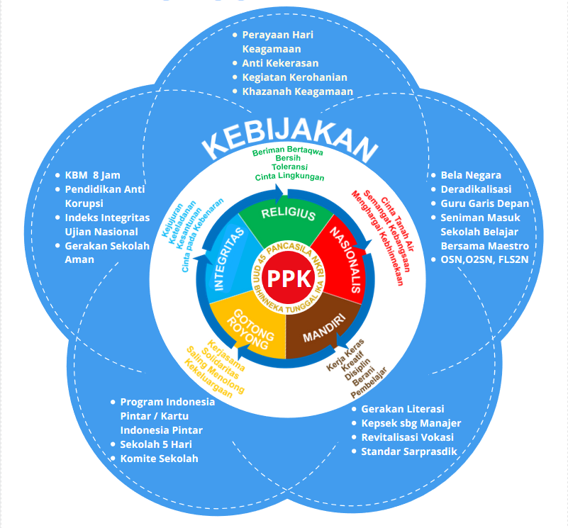
KARAKTER SEBAGAI POROS PENDIDIKAN
Nawacita 8:
Melakukan Revolusi Karakter Bangsa
Membangun pendidikan kewarganegaraan (sejarah pembentukan bangsa, nilai-nilai patriotisme dan cinta Tanah Air, semangat bela negara dan budi pekerti)
Penataan kembali kurikulum pendidikan nasional
Mengevaluasi model penyeragaman dalam sistem pendidikan nasional
Jaminan hidup yang memadai bagi para guru khususnya di daerah terpencil
Memperbesar akses warga miskin untuk mendapatkan pendidikan
“Gerakan Penguatan Pendidikan Karakter sebagai fondasi dan ruh utama pendidikan.”

Slide 11
PENGEMBANGAN NILAI-NILAI KARAKTER
Nilai Utama
Religius
Nasionalis
Mandiri
Gotong Royong
Integritas
Religius
Jujur
Toleransi
Disiplin
Kerja Keras
Kreatif
Mandiri
Demokratis
Rasa Ingin Tahu
Semangat Kebangsaan
Cinta Tanah Air
Menghargai Prestasi
Bersahabat/Komunikatif
Cinta Damai
Gemar Membaca
Peduli Lingkungan
Peduli Sosial
Tanggung Jawab
(dan lain-lain)
Nilai-nilai Karakter
Olah Hati
Olah Karsa
Olah Raga
Olah Pikir
(Etika)
(Kinestetika)
(Literasi)
(Estetika)
Filosofi Pendidikan Karakter
Ki Hajar Dewantara
Kristalisasi Nilai-Nilai
*Nilai-nilai utama disesuaikan dengan GNRM,
kearifan lokal dan kreativitas sekolah

Slide 12
IMPLEMENTASI KONSEP PPK DI LEVEL SEKOLAH
FOKUS PENGUATAN PENDIDIKAN KARAKTER
1. Struktur Program
Jenjang dan Kelas
Ekosistem Sekolah
Penguatan kapasitas guru
2. Struktur Kurikulum
PPK melalui kegiatan Intra-kurikuler dan ko-kurikuler
PPK melalui kegiatan Ekstra-kurikuler
PPK melalui kegiatan non-kurikuler
3. Struktur Kegiatan
Praksis Kegiatan Pembentukan Karakter di lingkungan sekolah berdasarkan 4 dimensi pengolahan karakter Ki Hadjar Dewantara (Olah pikir, Olah hati, Olah rasa/karsa, Olah raga)
PENDIDIKAN KARAKTER BERBASIS KELAS
Integrasi dalam mata pelajaran
Optimalisasi muatan lokal
Manajemen kelas
LUARAN
Pembentukan individu yang memiliki karakter (Generasi Emas 2045) dengan dibekali keterampilan abad 21
HASIL
Olah pikir: Individu yang memiliki keunggulan akademis sebagai hasil pembelajaran dan pembelajar sepanjang hayat
Olah hati: Individu yang memiliki kerohanian mendalam, beriman dan bertakwa
Olah rasa dan karsa: Individu yang memiliki integritas moral, rasa berkesenian dan berkebudayaan
Olah raga: Individu yang sehat dan mampu berpartisipasi aktif sebagai warga negara
PENDIDIKAN KARAKTER BERBASIS
BUDAYA SEKOLAH
Pembiasaan nilai-nilai dalam keseharian sekolah
Keteladanan pendidik
Ekosistem sekolah
Norma, peraturan, dan tradisi sekolah
PENDIDIKAN KARAKTER BERBASIS MASYARAKAT
Orang tua
Komite Sekolah
Dunia usaha
Akademisi, pegiat pendidikan
Pelaku Seni & Budaya, Bahasa & Sastra
Pemerintah & Pemda
PELIBATAN PUBLIK
Orang tua Komite Sekolah Dunia Usaha Akademisi/Pegiat Pendidikan Pelaku Seni & Budaya Pemerintah & Pemda
Komunikasi Mediasi CSR Partisipasi Sumber belajar Kolaborasi sumber daya:
Komitmen Mobilisasi sumber daya Sumber Belajar Advokasi ABK/kelompok Marjinal Komunitas Bahasa Kemdagri, Kemenag, Konsistensi Pengawasan Media Massa Literasi Taman Budaya Kemenkes, Kemenhan,
Finansial Program inovasi Sanggar Seni Kemenkopolhukam, TNI/Polri
Berbagi Pengetahuan Museum Pemprov/Kota/Kab

Slide 13
Membangun Generasi Emas 2045 yang dibekali
Keterampilan Abad 21
Keterampilan abad 21 yang dibutuhkan setiap siswa
1
2
3
Kualitas Karakter Bagaimana siswa beradaptasi pada lingkungan yang dinamis.
Literasi Dasar Bagaimana siswa menerapkan keterampilan dasar sehari-hari.
Kompetensi Bagaimana siswa memecahkan masalah kompleks
Religius
Nasionalis
Mandiri
Integritas
Gotong royong
Toleransi
Tanggungjawab
Kreatif
Peduli lingkungan
Literasi baca tulis
Literasi berhitung
Literasi sains
Literasi teknologi informasi dan komunikasi
Literasi finansial
Literasi budaya dan kewarganegaraan
Berpikir kritis
Kreativitas
Komunikasi
Kolaborasi
Sumber: Kemendikbud 2016

Slide 14
SIMULASI MODEL IMPLEMENTASI PPK
Hari | Senin | Selasa | Rabu | Kamis | Jumat | Sabtu | Minggu
Nilai Karakter** Waktu | Penguatan Nilai Utama: Religius, Nasionalis, Mandiri, Gotong Royong, Integritas
Waktu Belajar* | Kegiatan Pembiasaan: Memulai hari dengan Upacara Bendera (Senin), Apel, menyanyikan lagu Indonesia Raya, Lagu Nasional, dan berdoa bersama, kegiatan literasi. |  |  |  |  | Kegiatan PPK bersama orang tua: Interaksi dengan orang tua dan lingkungan / sesama
 | Kegiatan Intra-Kurikuler: Kegiatan Belajar – Mengajar
 | Kegiatan Ko-Kurikuler dan Ekstrakurikuler: Sesuai minat dan bakat siswa yang dilakukan di bawah bimbingan guru/pelatih/melibatkan orang tua & masyarakat: Kegiatan Keagamaan, Pramuka, PMR, Paskibra, Kesenian, Bahasa & Sastra, KIR, Jurnalistik, Olahraga, dsb.
 | Kegiatan Pembiasaan: Sebelum menutup hari Siswa melakukan refleksi, menyanyikan lagu daerah dan berdoa bersama.
*Durasi waktu tidak mengikat dan disesuaikan dengan kondisi sekolah
** Nilai-nilai karakter disesuaikan dengan GNRM, kreativitas sekolah, dan kearifan lokal

Slide 15
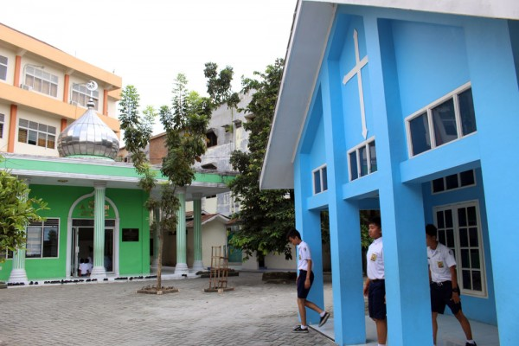
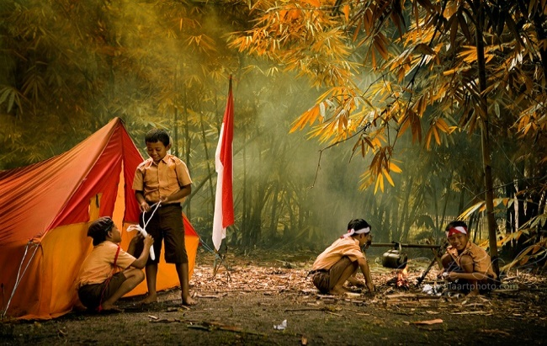
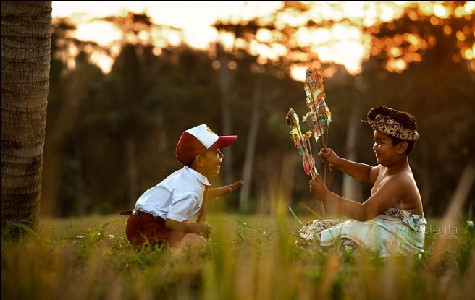
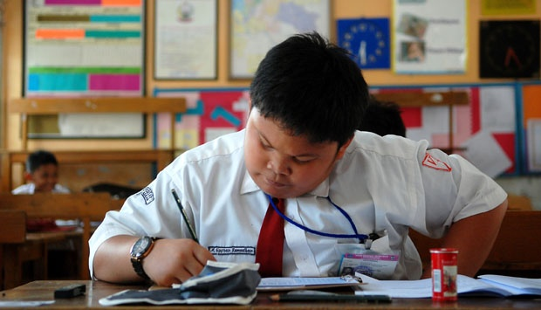
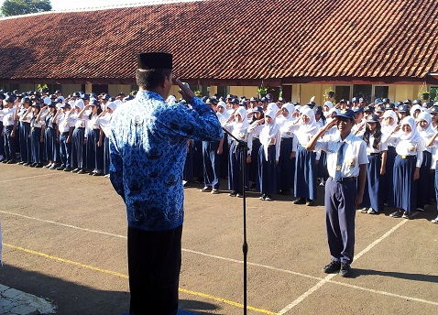
ILUSTRASI IMPLEMENTASI PPK
Menghargai religiusitas dan keberagaman (Yayasan Sultan Iskandar Muda, Medan)
Pramuka dapat mengajarkan nilai-nilai mandiri, kerja keras dan gotong royong.
Persatuan Indonesia dengan mencintai dan menghormati keberagaman budaya di Indonesia.
Upacara bendera setiap hari Senin di sekolah menjadi salah satu aktualisasi nilai-nilai nasionalisme.
Ujian sebagai pembiasaan nilai-nilai integritas.
Foto: internet, Flickr I Gede L. Kantiana & awr05, Antara, Tempo

Slide 16
MANFAAT DAN IMPLIKASI
MANFAAT | ASPEK PENGUATAN
Penguatan karakter siswa dalam mempersiapkan daya saing siswa dengan kompetensi abad 21, yaitu: berpikir kritis, kreativitas, komunikasi, dan kolaborasi | Revitalisasi manajemen berbasis sekolah dan partisipasi masyarakat
2. Pembelajaran dilakukan terintegrasi di sekolah dan di luar sekolah dengan pengawasan guru | 2. Sinkronisasi intra kurikuler, ko kurikuler, ekstra kurikuler, dan non kurikuler, serta sekolah terintegrasi dengan kegiatan komunitas seni budaya, bahasa dan sastra, olahraga, sains, serta keagamaan
3. Revitalisasi peran Kepala Sekolah sebagai manager dan kewajiban jam mengajar Guru sebagai inspirator PPK | 3. Deregulasi penguatan kapasitas dan kewajiban Kepala Sekolah/Guru dan pelatihan secara berkelanjutan
4. Revitalisasi Komite Sekolah sebagai badan gotong royong sekolah dan partisipasi masyarakat | 4. Dukungan Permendikbud No. 75 Tahun 2016 tentang Komite Sekolah dalam penyiapan prasarana/sarana belajar (misal: pengadaan buku, peralatan kesenian, alat peraga, dll) melalui pembentukan jejaring kolaborasi pelibatan publik
5. Penguatan peran keluarga melalui kebijakan pembelajaran 5 (lima) hari | 5. Implementasi bertahap dengan mempertimbangkan kondisi infrastruktur dan keberagaman kultural daerah/wilayah
6. Mengembalikan evaluasi pembelajaran siswa menjadi hak dan wewenang guru baik secara pribadi maupun kolektif | 6. Kajian Pelaksanaan Ujian Nasional (UN) dan Ujian Sekolah Berstandar Nasional (USBN)
7. Kolaborasi antar K/L, Pemda, lembaga masyarakat, penggiat pendidikan dan sumber-sumber belajar lainnya | 7. Pengorganisasian dan sistem rentang kendali pelibatan publik yang transparan dan akuntabel

Slide 17
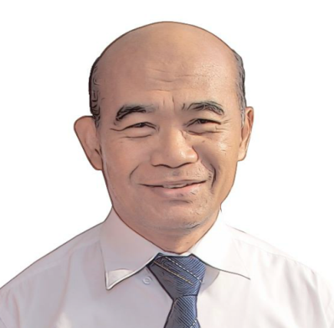
ARAHAN MENDIKBUD
a. USBN Upaya Menguatkan Kembali Peran Guru
USBN dipercayakan kepada guru untuk membuat soal dan evaluasi, pemerintah hanya memberikan standar dan kisi-kisi. Guru dipercaya membuat soal, harapannya guru tidak merasa perlu membocorkan soal-soal kepada murid, karena percaya bahwa murid pasti dapat mengerjakan soal yang dibuat.
b. Guru sebagai Teladan dalam Kejujuran
Guru harus mengajarkan dan meneladankan kejujuran (integritas) pada murid. Salah satu momentum terdekat yang dapat dijadikan ajang praktek kejujuran adalah saat ujian nasional. Ujian nasional yang sukses adalah ujian nasional yang jujur. Tanggung jawab penyelenggaraan UN yang jujur adalah tanggung jawab bersama.
c. Ujian sebagai Bagian dari Pendidikan dan Mendorong Siswa Berpikir Kritis
UN dan USBN adalah bagian dari pendidikan, maka hindarkan dan cegah semua upaya yang mengarah pada ketidakjujuran, karena itu jelas akan mengingkari hakekat pendidikan. Soal esai bertujuan untuk menggali kemampuan siswa agar berlatih berpikir kritis.
d. Jadikan Hasil Ujian atau Evaluasi sebagai “Cermin” dan Perbaikan
Jadikan hasil-hasil ujian dan evaluasi bagi anak didik sebagai "cermin" yang memberi gambaran apa adanya, dan manfaatkan hasil-hasil penilaian untuk melakukan perbaikan secara berkelanjutan.

Slide 18
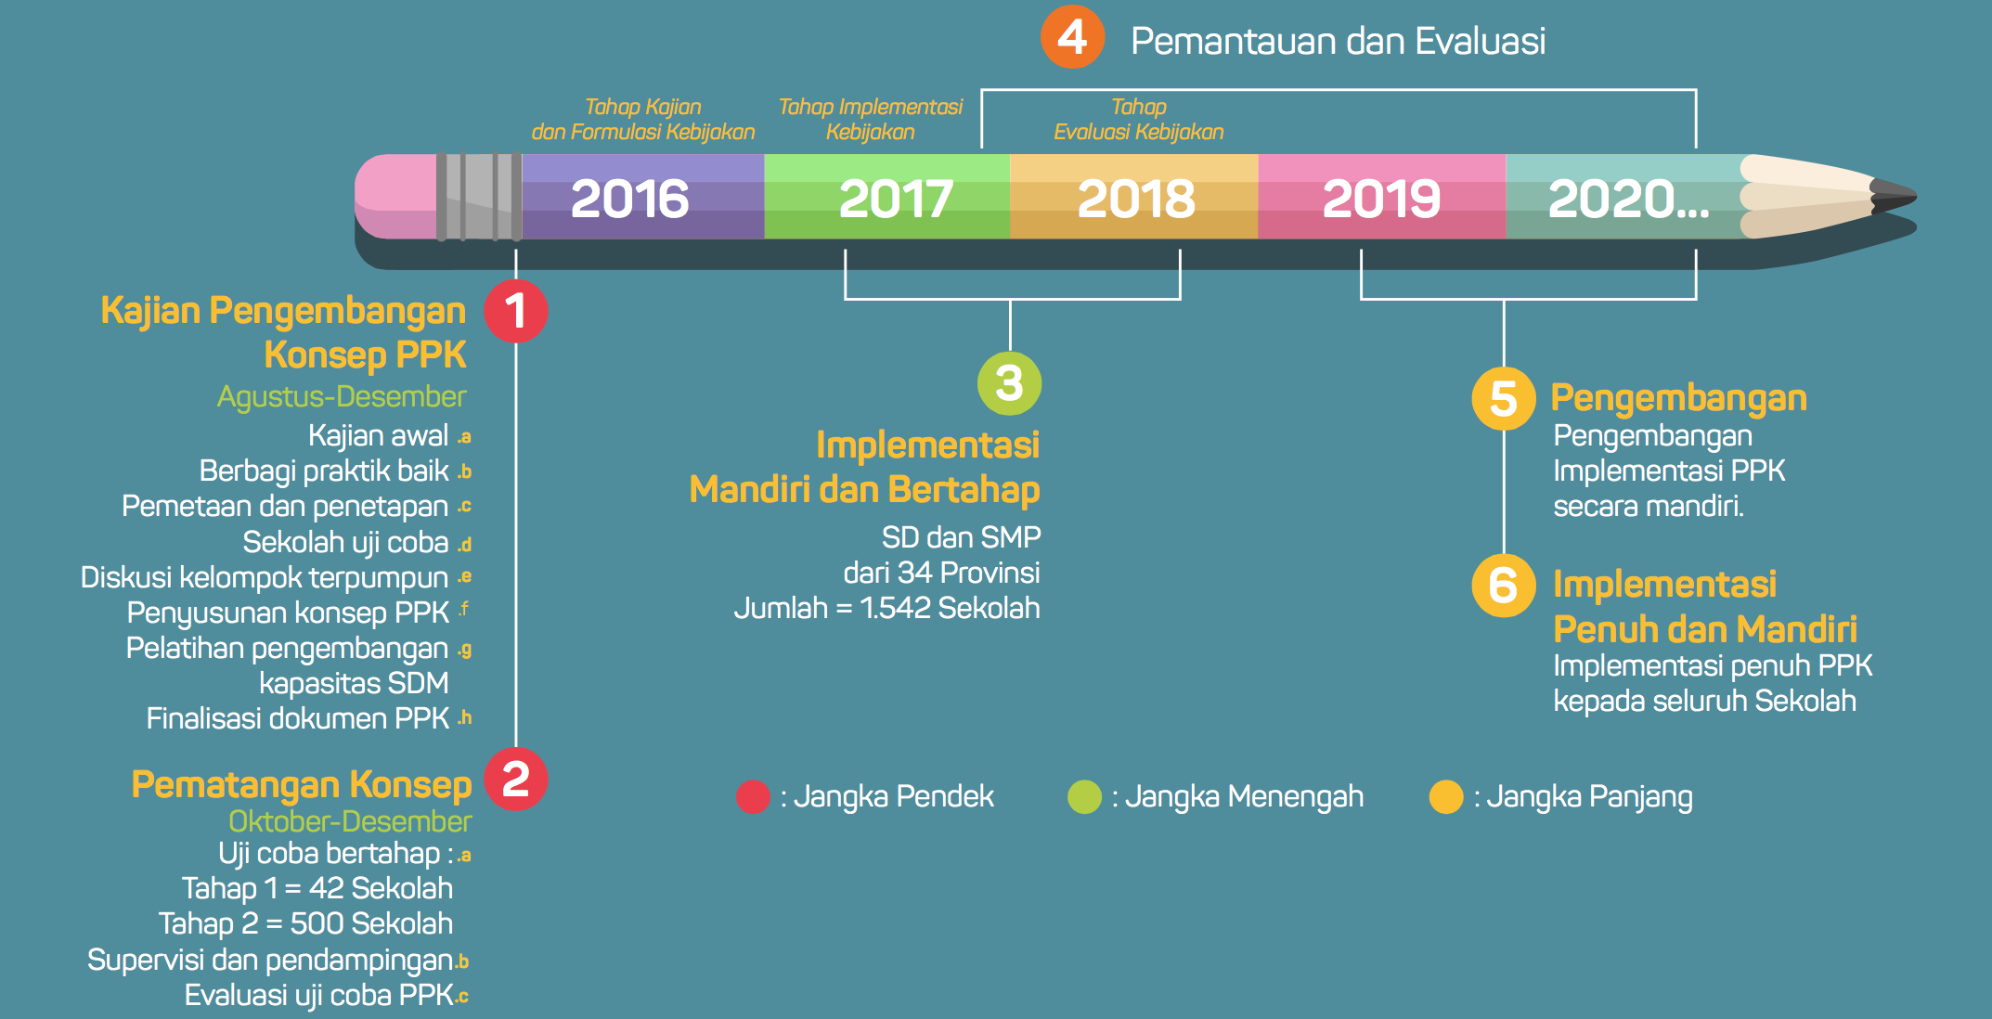
PETA JALAN IMPLEMENTASI PPK
Implementasi
Mandiri dan Bertahap
Uji Coba
Sekolah Rintisan
Tahun 2016
SD dan SMP dari 34 Provinsi
Jumlah = 542 Sekolah
2
Tahun 2017
SD dan SMP
dari 34 Provinsi
Jumlah = 9.830 sekolah
Tahun 2018
SD dan SMP
dari 34 Provinsi
Jumlah = 90.000 sekolah
Dukungan Daerah
Kota Malang
Kab. Banyuwangi
Kab. Siak
Kab. Lamongan
Kab. Bandung
Kab. Purwakarta
Kab. Pemalang
Kab. Bantaeng
Prov. NTB (6 Kabupaten)
Notes:
Input Pak James: Tahun ajaran baru 2017/2018 launching nasional, tidak perlu keluar angka-angka
Evaluasi ketercapaian program, yang nilainya bagus mendapat badge “School of Character”

Slide 19
KONKLUSI
1. Gerakan PPK sebagai Poros Pendidikan
Terwujudnya Penguatan Pendidikan Karakter (PPK) sebagai fondasi utama dari pembangunan karakter bangsa dan merupakan transformasi dari penanaman nilai-nilai Pancasila secara berkelanjutan, utamanya melalui aspek keteladanan Kepala Sekolah, Guru, Orang Tua, dan seluruh figur penyelenggara pendidikan serta tokoh-tokoh masyarakat.
2. Pembangunan Karakter merupakan Kewajiban Bersama
Terselenggaranya pembangunan karakter bangsa sebagai kewajiban seluruh Kementerian/ Lembaga, Pemerintah Daerah, Perguruan Tinggi, Pelaku Bisnis dan masyarakat/ komunitas, agar segenap sumberdaya yang dimiliki dapat dimanfaatkan seluas-luasnya untuk kepentingan pendidikan karakter.
3. Dukungan Komitmen dan Regulasi Gerakan PPK
Terwujudnya komitmen dan dukungan regulasi terkait dengan: a) Revitalisasi peran Kepala Sekolah sebagai Manager;
b) Revitalisasi kewajiban 8 jam guru di sekolah; c) Implementasi Permendikbud No. 75 Tahun 2016 tentang Komite Sekolah sebagai badan gotong royong dan partisipasi masyarakat; d) Kegiatan pembelajaran 5 hari; e) Penguatan dan perluasan kegiatan di sekolah dan luar sekolah (seni budaya, keagamaan, ekstra dan kokurikuler, literasi).
4. Memperhatikan Keberagaman dan Tingkat Kesenjangan
Tercapainya tahapan pelaksanaan PPK sesuai dengan keberagaman dan tingkat kesenjangan setiap satuan pendidikan yaitu di perkotaan, sub-perkotaan, sampai daerah 3T dengan mempertimbangkan keterbatasan prasarana dan sarana sekolah, serta aksesibilitas ke sekolah (jalur lembah, hutan, sungai, dan laut).

Slide 20
Guru yang baik bagaikan petani.
Mereka menyiapkan bahan
dan lahan belajar di kelas,
memelihara bibit penerus bangsa,
menyirami mereka dengan ilmu,
dan memupuk jiwa mereka
dengan karakter yang luhur.
Guru yang ikhlas adalah petani
yang mencetak peradaban.
Ahmad Fuadi, Sastrawan

Slide 21
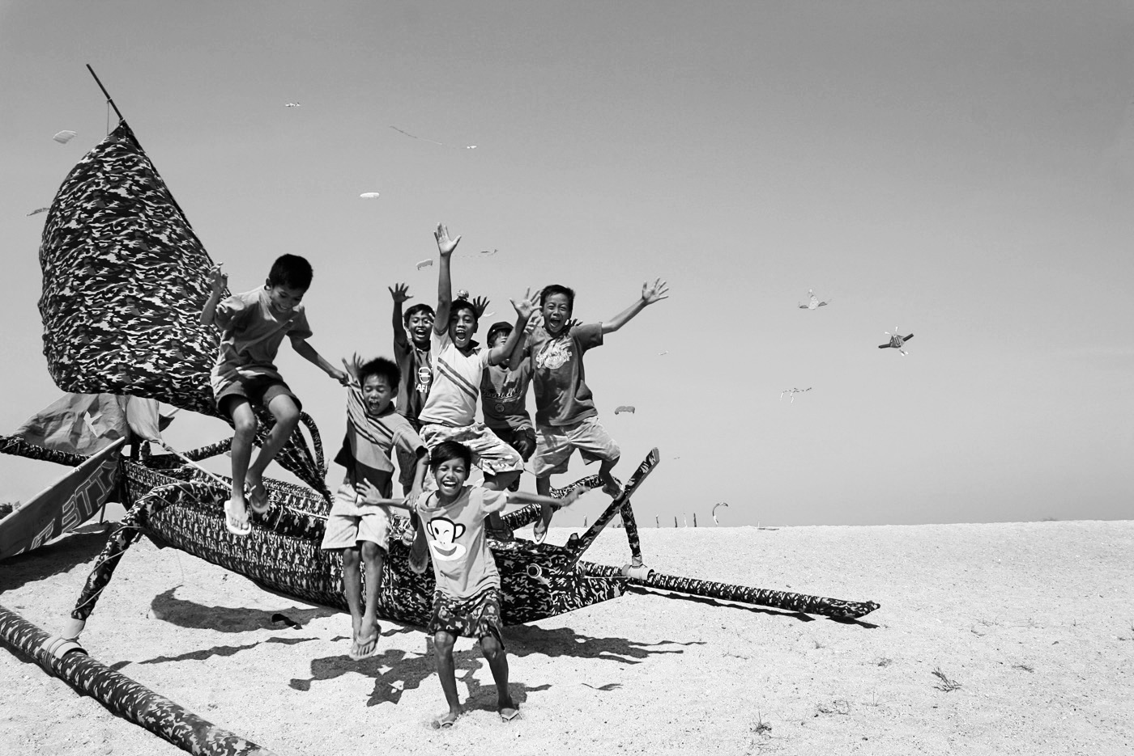
Terima Kasih
foto: anakbersinar.com

Slide 22
SURAT ELEKTRONIK
Arie Budhiman
arie.budhiman@kemdikbud.go.id
Portal
cerdasberkarakter.kemdikbud.go.id

Slide 23
1. Model Pembelajaran Problem Based Learning (PBL)
Merupakan pembelajaran yang menggunakan berbagai kemampuan berpikir dari peserta didik secara individu maupun kelompok serta lingkungan nyata untuk mengatasi permasalahan sehingga bermakna, relevan, dan kontekstual (Tan OnnSeng, 2000).
Tujuan PBL adalah untuk meningkatkan kemampuan dalam menerapkan konsep-konsep pada permasalahan baru/nyata, pengintegrasian konsep High Order Thinking Skills (HOT’s), keinginan dalam belajar, mengarahkan belajar diri sendiri dan keterampilan(Norman and Schmidt).
2. Model pembelajaran Project Based Learning (PjBL).
Merupakan pembelajaran dengan menggunakan proyek nyata dalam kehidupan yang didasarkan pada motivasi tinggi, pertanyaan menantang, tugas-tugas atau permasalahan untuk membentuk penguasaan kompetensi yang dilakukan secara kerjasama dalam upaya memecahkan masalah (Barel, 2000 and Baron 2011).
Tujuan Project Based Learning adalah meningkatkan motivasi belajar, team work, keterampilan kolaborasi dalam pencapaian kemampuan akademik level tinggi/taksonomi tingkat kreativitas yang dibutuhkan pada abad 21 (Cole & Wasburn Moses, 2010).
3. Model Pembelajaran Penyingkapan (penemuan dan pencarian/penelitian)
Model pembelajaran penyingkapan (Discovery Learning) adalah memahami konsep, arti, dan hubungan, melalui proses intuitif untuk akhirnya sampai kepada suatu kesimpulan (Budiningsih, 2005:43). Discovery terjadi bila individu terlibat, terutama dalam penggunaan proses mentalnya untuk menemukan beberapa konsep dan prinsip.
Discovery dilakukan melalui observasi, klasifikasi, pengukuran, prediksi, penentuan dan inferi. Proses tersebut disebut cognitive process sedangkan discovery itu sendiri adalah the mental process of assimilatingconcepts and principles in the mind (Robert B. Sund dalam Malik, 2001:219).

Slide 24
KONSEP PELATIHAN PPK
Isi Modul TOT:
Penguatan Konsep PPK
Manajemen Pelatihan
Praktek Adaptasi Pelatihan
Peer Training
Fasilitator
Implementasi nilai
GNRM
4 Dimensi
pengembangan
Pengembangan kapasitas pelaku PPK
Isi Modul PPK
Kebijakan & Konsep Dasar PPK
Kepemimpinan dan Manajemen Sekolah
PPK Berbasis Kelas
PPK Berbasis Budaya Sekolah
PPK Berbasis Masyarakat
Assesment, Monitor dan Evaluasi PPK
Desain Rencana Tindak Lanjut (RTL)
Religius
Nasionalis
Mandiri
Gotong royong
Integritas
Olah raga
Olah pikir
Olah rasa
Olah hati
Kepala Sekolah
Guru
Komite Sekolah
Orang tua
Tujuan PPK
Pelatihan langsung (on site)
Pendampingan langsung
Penyediaan sumber-sumber pelatihan di dunia maya, modul pelatihan, video pembelajaran, dll (dalam jaringan/daring)
Metode Pelatihan

